Slide 1




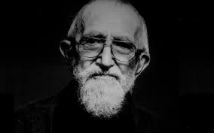
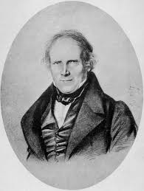
2012-2015
Création du premier EHPAD
2000
Création du service d'assistance pédagogique à domicile
1986
1971-1973
1954
Adoption du projet « Agir pour l’émancipation de tous » Agir pour une société inclusive
Grèves et révoltes des Ouvriers Spécialisés
Appel d’Abbé Pierre en faveur des sans logis
Lois de
financement de
la sécurité sociale
1944
1915-1917
1926
1936
Naissance de l’Etat social (Protection social)
Prise en considération durable et effective de la question sociale par la République
Création des Pupilles de l’enseignements public , Création de la Fédération Général des associations départementales des pupilles de l’école public
Mission des pupilles étendues à tous les enfants et adolescents victimes d’iniquité sociale
Réformes du Front Populaire, 40h de travaille et congés payés
1906
Création du ministère du Travail
1900
1898
1884
Les travailleurs obtiennent un meilleure salaire, Fin du travail des enfants, Réduction des temps de travailles
Exposition universelle à Paris en 1900 : Siècle que l'on veut de fraternité et d'égalité et qui serait celui d'une "économie sociale"
Loi sur la liberté syndicale + Liberté d'association, portées par Pierre Waldeck-Rousseau : répond à la reconnaissance de la diversité sociale
La loi sur les accidents du travail : Naissance d'un droit du travail et de l'Etat social
1864
Création d’organisation internationale des travailleurs : Droit aux travailleurs
Frise de l’innovation Sociale
1840
1844
1851
Louis-René Villermé est à l'origine de la première loi française limitant le travail des enfants
Louis Napoléon Bonaparte publie l’extintion du popérisme, Il y développe des réflexions sociales
Limitation du temps de travaille à 10h et interdiction de travaille pour les enfants de moins de 14 ans

